Slide 1
11-sinf ona tili
Toshkent viloyati Toshkent tumani
16-umumiy o‘rta ta’lim maktabi ona tili va adabiyot fani o‘qituvchisi Baymanova Munojot Daniyarovnaning 11-sinf ona tili fani uchun tayyorlagan taqdimoti

Slide 2
ONA TILI
11-sinf
MAVZU:
Matn va lug‘atlar
bilan ishlash

Slide 3
O‘tgan darsda
Qo‘shma so‘zlar imlosiga ko‘ra ikki turli bo‘ladi:
Ajratib yoziladigan qo‘shma so‘zlar
Qo‘shib yoziladigan qo‘shma so‘zlar

Slide 4
Qo‘shma so‘zlarda so‘z urg‘usi
Qo‘shib yoziladigan qo‘shma so‘zlarda so‘z urg‘usi bitta bo‘ladi: uchburchak, olibsotar, sassiqpopishak kabi.
Ajratib yoziladigan qo‘shma so‘zlar qismining har birida alohida so‘z urg‘usi bo‘ladi: olib kelmoq, O‘zbekiston Respublikasi kabi.

Slide 5
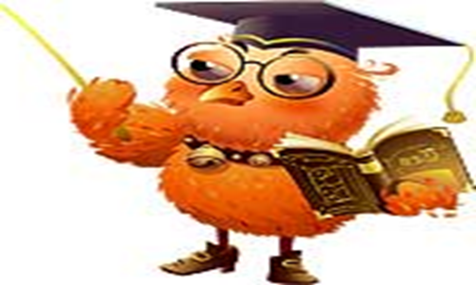
7.1-mashq
Berilgan tabrik mavzusidagi matnlar bilan tanishing. Bunday matnlarda faol qo‘llanadigan til birliklariga, ijodkorning badiiy topilmalariga diqqat qiling.

Slide 6
Tabrik matni
O‘zbekiston Qahramoni, O‘zbekiston xalq yozuvchisi – bu oliy unvonlar Said Ahmadning el-yurt oldidagi buyuk xizmatlarining xalq tomonidan, davlat tomonidan e’tirof etilishidir.
Said Ahmad bugungi o‘zbek adabiyotining chinorlaridan, oqsoqollaridan biri bo‘lib qoldi. Biz uni shunday deb atayotgan ekanmiz, bunda uning yoshi ulug‘ligini nazarda tutayotganimiz yo‘q. U o‘z iste’dodi bilan, qalamining o‘tkirligi, betakror qahramonlar galereyasini yaratgani bilan bu sharafli nomga munosib ijodkordir.

Slide 7
San’atkor ustoz bugun muborak sakson yoshga qadam qo‘ydi. Biz bu betakror adibga uzoq umr tilaymiz.
– Xalqimiz uchun yangi-yangi asarlar yaratib beravering, Said Ahmad aka! (Ozod Sharafiddinov, 2000-yil)

Slide 8
Tabrik matni
II. Nosirning o‘nga yaqin romanni tarjima qilib, qanchadan qancha qissa yozib, bitta tokchani to‘ldiradigan kitob chiqarib qo‘yganini uncha-muncha ellik yoshlining qo‘lidan kelmaydigan mehnat deb tan olmay ilojim yo‘q. Nosir yaxshi odam, yaxshi yozuvchi, yaxshi tarjimon va mana endi boz ustiga yaxshi chol bo‘ldi.

Slide 9
Men talantli ukam Nosir Fozilovga Jambul umridek uzoq umr, Oybekcha donolik, G‘afur G‘ulomga xos quvnoqlik, Qahhorcha zukkolik tilayman.
Ellik yoshing qutlug‘ bo‘lsin, o‘zbeklarning qozog‘i, qozoqlarning o‘zbegi! Oltmishga tomon yo‘ling bexatar bo‘lsin, ukam! (Said Ahmad)

Slide 10
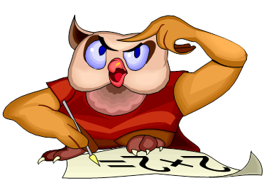
7.2-mashq
Yaqin do‘stingizga quyidagi munosabatlardan biri asosida tabriknoma yozing.
– Alisher Navoiy tavallud kuni munosabati bilan;
– tavallud kuni munosabati bilan;
– bahorning birinchi kuni munosabati bilan;
– Hayit ayyomi munosabati bilan.

Slide 11
7.3-mashq
Berilgan hamdardlik mavzusidagi matnlar bilan tanishing. Bunday matnlarda faol qo‘llanadigan til birliklariga diqqat qiling.

Slide 12
Hamdardlik matni
I. Andijon viloyati Marhamat tumani,
Umrzoq Qoraboyev shirkat xo‘jaligi, Qovunchi qishlog‘I
Enaxon aya Sotiboldiyevaga
Muhtarama Enaxon aya!
Boshingizga tushgan og‘ir musibat – aziz farzandingiz, xalqimizning ardoqli shoiri Muhammad Yusufning bevaqt o‘limi munosabati bilan Sizga, oila a’zolaringizga, barcha yaqinlaringizga chuqur hamdardlik bildiraman.

Slide 13
O‘g‘lingiz Muhammadjon noyob iste’dod egasi, odamlarga mehribon, sofdil, mard va kamtarin inson edi. Shu bois bu mudhish xabar shoirning ko‘plab do‘stlari va muxlislari kabi mening ham qalbimni larzaga soldi. Uning yorqin xotirasi barchamizning qalbimizda doimo saqlanadi.
Sizga Yaratgandan sabr-toqat va bardosh tilayman.
Islom KARIMOV, 2001-yil

Slide 14
Hamdardlik matni
II. Bugun men uchun g‘oyatda qayg‘uli kun. Butun o‘zbek xalqiga, ilm ahliga o‘rnak bo‘la oladigan fidoyi olim, tilimiz va adabiyotimizning haqiqiy jonkuyari va targ‘ibotchisi, chinakam ziyoli inson Omonulla Madayev olamdan o‘tdilar. Ustoz „o‘zbekning vijdoni“ deb atashga arzigulik inson edilar. Til, adabiyot, ma’naviyat sohasida ko‘pchilik diliga tuggan va ayta olmagan fikrlarni qo‘qrmay baralla aytdilar.

Slide 15
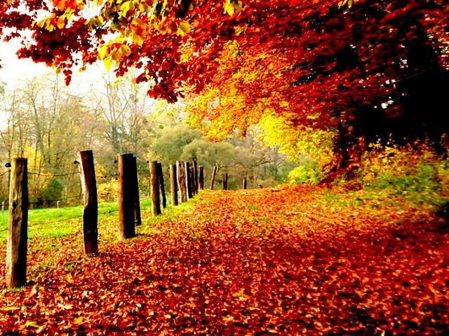
II. Bu biz uchun, ma’naviyatimiz uchun katta yo‘qotish deb o‘ylayman. Ustozning oila a’zolari, yaqinlariga o‘z hamdardligimni bildiraman. Oxiratlari obod bo‘lsin.
K.Allamjonov, 2020-yil

Slide 16
7.4-mashq
Ijtimoiy tarmoqlardan olingan tilaknomalar bilan tanishing. Bunday matnlarning inson ruhiyatiga ta’siri yuzasidan fikringizni bildiring.

Slide 17
„Hamroh“ radioeshittirishidan
Assalomu alaykum, olisdagi qadrdonlar.
Barchamizga yana bir tong nash’asi va tarovatini ko‘rish, xushbo‘y havosidan bahramand bo‘lish nasib etdi. Hayot takrorlanmas, umr qisqa, har bir onimiz g‘animat. Shunday ekan, bir-birimizga mehrli, e’tiborli bo‘laylik. Bir-birimizni qadrlashga harakat qilaylik. Har bir otayotgan tongimizni shukronalik va tabassum bilan qarshi olaylik. Kuningiz fayzli, unumli va shodliklarga to‘la bo‘lsin.

Slide 18
„She’riyat xiyoboni“ radioeshittirishidan
Yana bir kun nihoyasiga yetdi. Har kech yotishdan oldin o‘tgan kuningizni sarhisob qiling. Yaxshiliklaringizdan quvoning. Dilingizga ozor yetkazganlarni kechiring. Tongni toza yurak va go‘zal tilaklar bilan qarshi olish uchun xotirjam dam oling. Xayrli tun, azizlar!

Slide 19
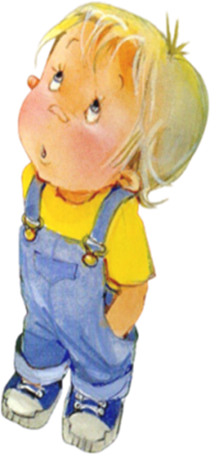
7.5-mashq
Xabar matnini o‘qing. Tabrik va hamdardlik mavzusidagi yo‘llanmalarning xalqaro munosabatlar doirasidagi o‘rni yuzasidan o‘z fikringizni bildiring.

Slide 20
Internet ma’lumotlaridan
Tojikiston Respublikasi Favqulodda vaziyatlar qo‘mitasi raisi Rustam Nazarzoda Qozog‘iston Respublikasi hududidan o‘tuvchi „Samara-Chimkent“ avtoyo‘lida yo‘lovchi avtobusdagi yong‘in natijasida O‘zbekiston Respublikasi fuqarolarining halok bo‘lganligi munosabati bilan chuqur hamdardlik bildirdi. Tojikiston Respublikasi Favqulodda vaziyatlar qo‘mitasi raisining bergan axborotida „Ushbu fojia qurbonlarining oilalariga, qarindoshlariga hamdardlik bildiramiz, jabrlanganlarga esa tezroq sog‘ayib ketishlarini tilaymiz“ deb bayon qilingan.

Slide 21
7.6-mashq
Ta’ziya ifodalarini yarating. Ularni marhumning yosh va jins xususiyatlariga ko‘ra turlarga ajrating.
Namuna: marhuma yosh ketibdi, yaqinlariga sabr bersin; bandachilik ekan-da, rahmatlidan ikkita sag‘ir qolibdi, oxirati obod bo‘lsin, Allohning irodasi.

Slide 22
Mustaqil bajarish uchun topshiriqlar
7.1-topshiriq. „Shirin so‘z - jon ozig‘i“ mavzusida bemorga hamdardlik yozma nutqi matnini tayyorlang.
7.2-topshiriq. Matningiz mazmunini og‘zaki bayon qiling.

